Slide 1
Основы программирования Лекция 8 Денисенко Владимир Владимирович

Slide 2
Tkinter
Tkinter – это пакет для Python, предназначенный для работы с библиотекой Tk.
Библиотека Tk содержит компоненты графического интерфейса пользователя (graphical user interface – GUI).
Программы с графическим интерфейсом пользователя событийно-ориентированные.
Tkinter импортируется стандартно для модуля Python любым из способов:
import tkinter
from tkinter import *
import tkinter as tk

Slide 3

GUI
Чтобы написать GUI-программу, надо выполнить приблизительно следующее:
Создать главное окно.
Создать виджеты и выполнить конфигурацию их свойств (опций).
Определить события, то есть то, на что будет реагировать программа.
Описать обработчики событий, то есть то, как будет реагировать программа.
Расположить виджеты в главном окне.
Запустить цикл обработки событий.
Объект окна верхнего уровня создается от класса Tk модуля tkinter.

Slide 4
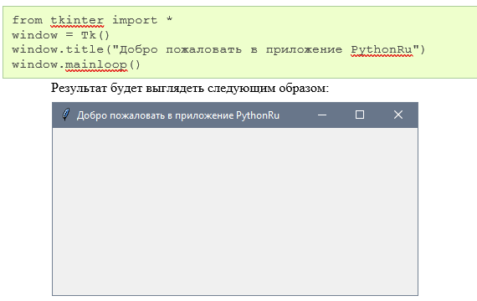
Создание своего первого графического интерфейса

Slide 5
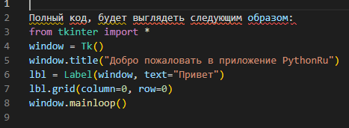
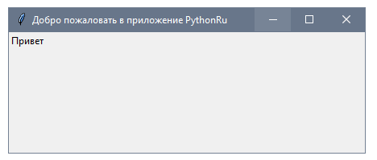
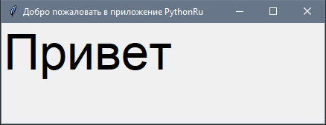

Создание виджета Label

Slide 6
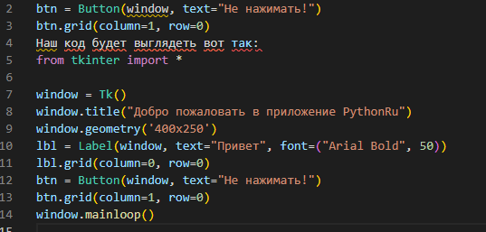
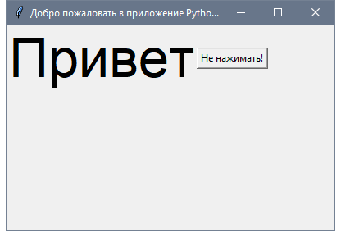
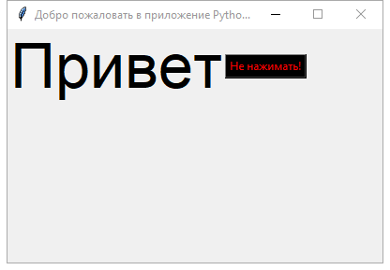
Добавление виджета Button

Slide 7
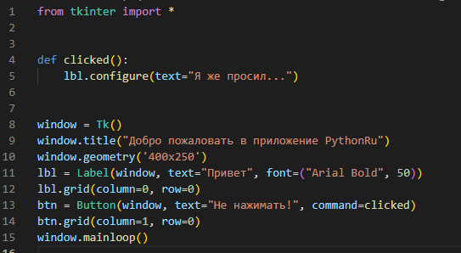
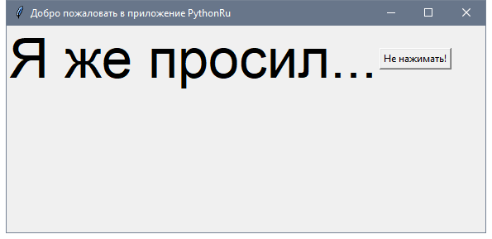
Button

Slide 8
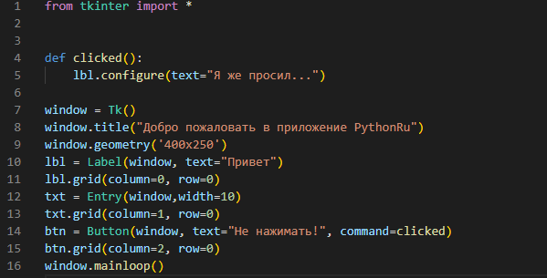
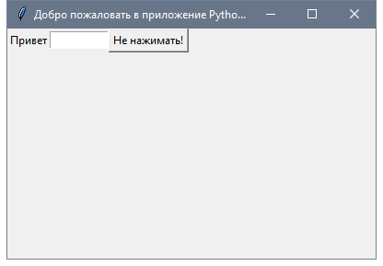
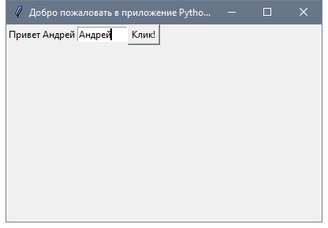
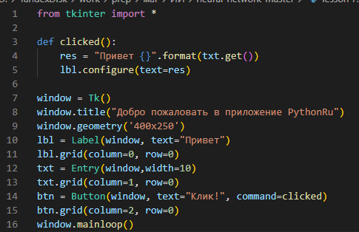

Получение ввода с использованием класса Entry

Slide 9
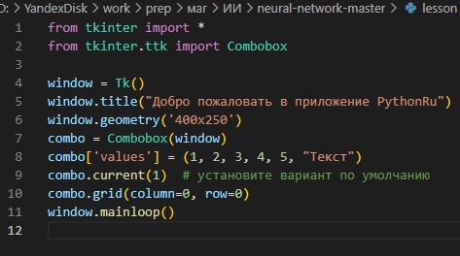
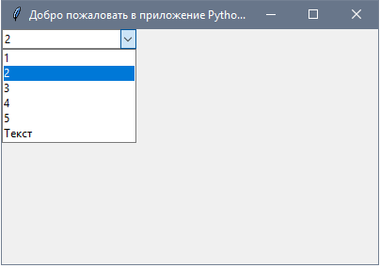
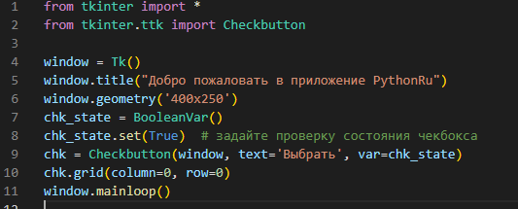
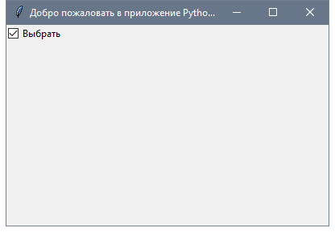
Добавление виджета Combobox
Добавление виджета Checkbutton (чекбокса)

Slide 10

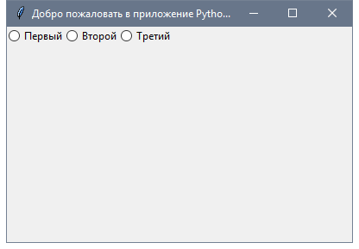
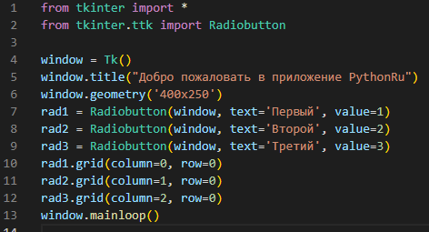

Установка состояния Checkbutton

Slide 11
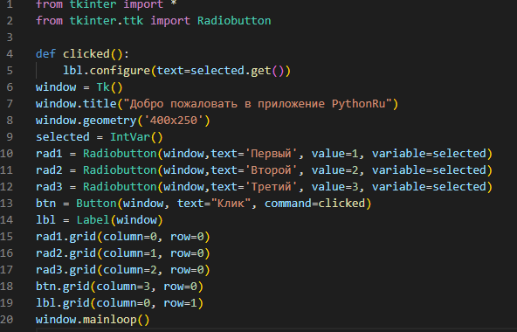
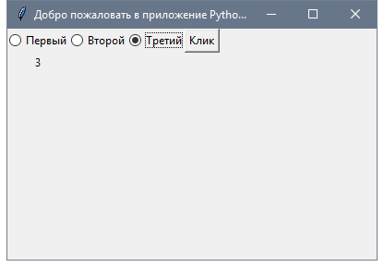
Получение значения Radio Button (Избранная Radio Button)

Slide 12
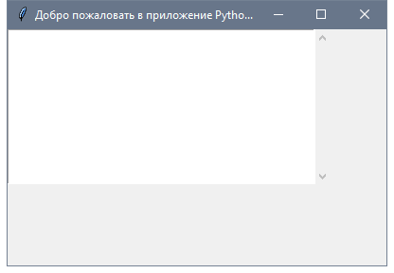
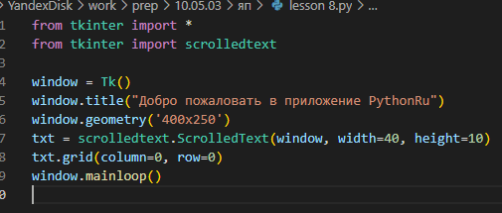
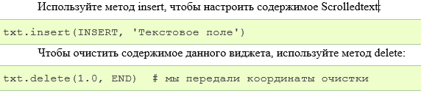
Добавление виджета ScrolledText (текстовая область Tkinter)

Slide 13
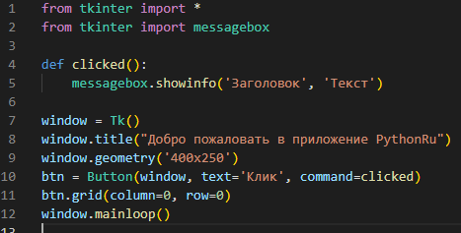
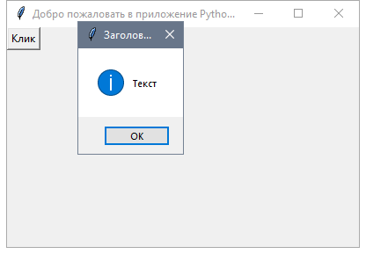

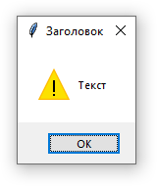
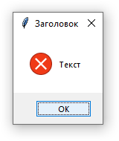
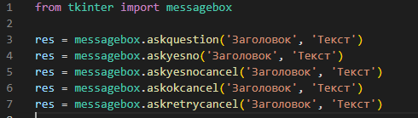
Создание всплывающего окна с сообщением

Slide 14
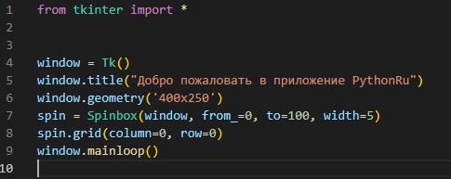
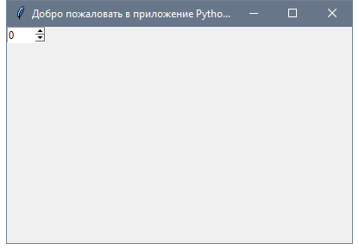
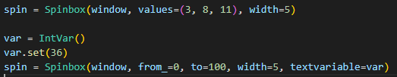
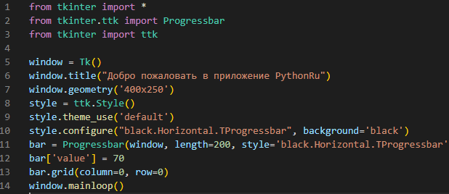
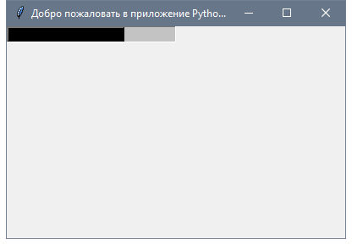
Добавление SpinBox (Виджет спинбокс)
Добавление виджета Progressbar

Slide 15
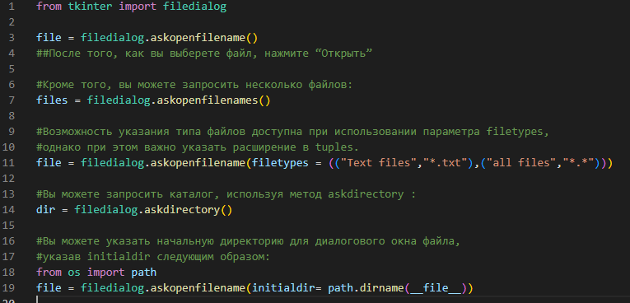
Добавление поля загрузки файла

Slide 16
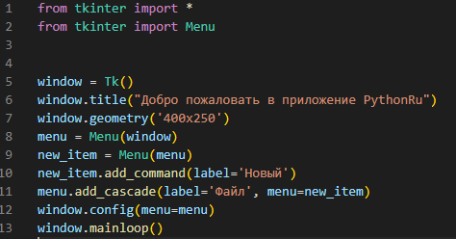
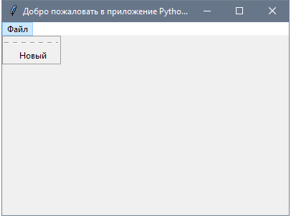
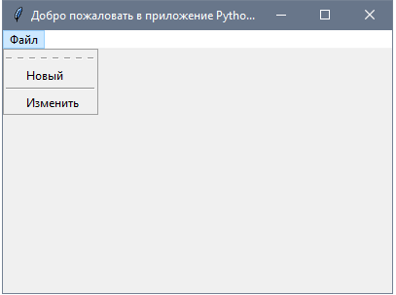

Добавление панели меню

Slide 17
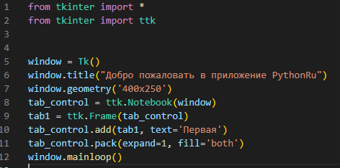
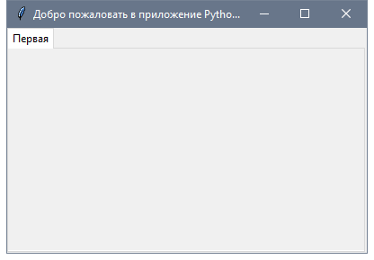
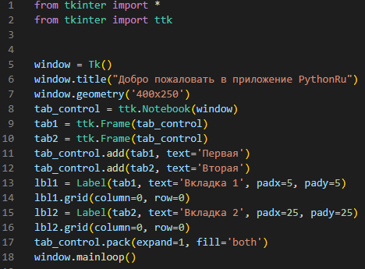
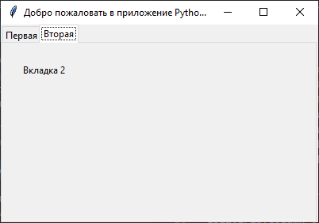
Добавление виджета Notebook (Управление вкладкой)

Slide 18
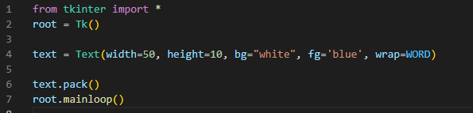
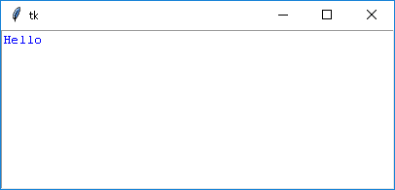
Виджет Text — ввод большого текста в Tkinter
>>> text_box.get("1.0")
'H’
>>> text_box.get("1.0", "1.5")
'Hello’
>>> text_box.delete("1.0")
>>> text_box.insert("1.0", "Hello")

